Slide 1
SGROUP INTERNATIONAL BIP STAFF WEEK
Erasmus Blended Intensive Programme on Internationalisation
19 - 23 May 2025,
University of Catania, Italy
Ivana Jadrić, Odsjek za psihologiju, Filozofski fakultet u Splitu

Slide 2
Program
Program je trajao pet dana
U okviru programa smo posjetili Sveučilište u Cataniji, Sveučilište u Syracuse.
U uvodnom dijelu sam održala predavanje na temu na temu: „Inclusive practices in higher education: a case of incoming student participation in Service-Learning”

Slide 3
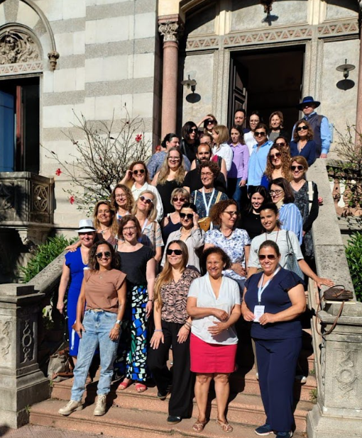
Od ostalih tema s BIP programa bih izdvojila sljedeće:
Inclusive Comprehensive Internationalisation practices, Community Engagement practices, How to prepare an intercultural communication course for outgoing students,
EU Alliances: The role of the Sgroup, Best practices on ERASMUS+ and new EU Funded Projects,
Brainstorming on new ideas, Contest on ideas for new internal projects, How to use AI at IROs, etc.
pripada

Slide 4
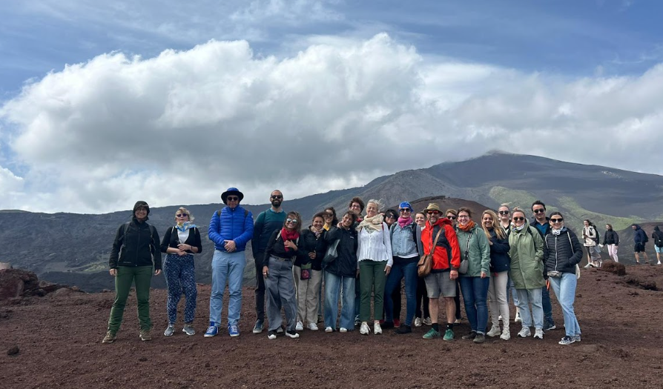
Društveni dio programa i zanimljivosti
U okviru programa smo posjetili Cataniju, Sirakuzu, Raguzu, te vulkan Etna.
Program je bio bogat sadržajem i opuštene atmosfere, a dvadesetak sudionika iz različitih zemalja svijeta dodatno ga je obogatilo svojom kulturnom raznolikošću.
Dio programa se odvijalo u Botaničkom vrtu u Cataniji gdje je bio jako ugodan ambijent.

Slide 5
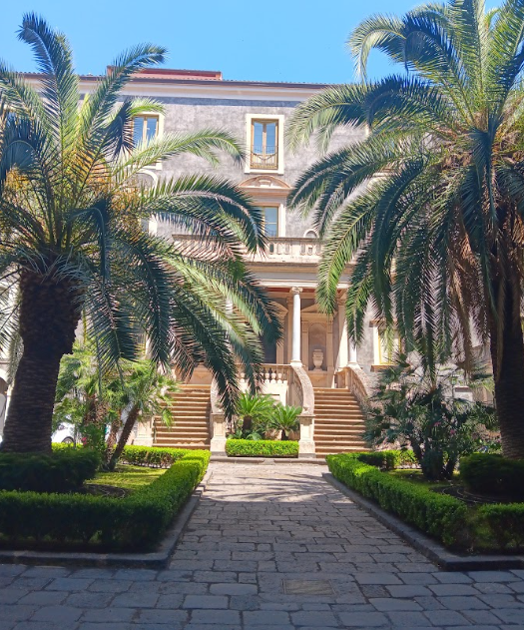

S grupacija koja je organizirala program je neprofitna organizacija osnovana 1989. godine, koja okuplja preko 48 visokoškolskih ustanova iz 23 europske zemlje i 6 zemalja izvan Europe. Zanimljivo je bilo upoznati se s grupacijom kojoj pripada Sveučilište u Splitu te se čuti o svim inicijativama koje grupacija nudi.
Sa zanimanjem sam popratila ostale projekte i ideje vezane uz društveni angažman posebno u kontekstu međunarodne suradnje koja je bila centralna tema događaja jer je riječ o mom osobnom području interesa.

Slide 6
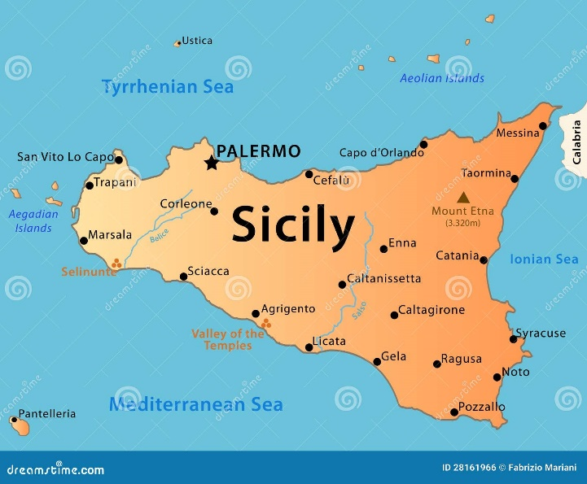
O Siciliji
Lako dostupna (avion Split-Rim-Catanija) s pristupačnim cijenama aviona, Sicilija nudi pravo blago ugodne klime, hrane, bogate povijesti i prekrasnog krajolika.
Etna je fascinantna svojom pojavom i svakako savjetujem da je posjetite.

